Slide 1

Agile-дневник: Ваш путь к успеху
Добро пожаловать в мир Agile-планирования! Наш инновационный веб-сайт "Agile-дневник" поможет вам эффективно управлять задачами, достигать целей и развиваться каждый день. Погрузитесь в мир продуктивности и самосовершенствования с нами!

Slide 2
Главная страница: Ваше введение в Agile
Что такое Agile-планирование?
Преимущества Agile-дневника
Agile - это гибкий подход к управлению проектами и личной эффективностью. Он позволяет быстро адаптироваться к изменениям и постоянно улучшать результаты.
Наш сайт предлагает удобные инструменты для планирования, отслеживания прогресса и анализа результатов. Вы сможете легко управлять своими целями и задачами.

Slide 3
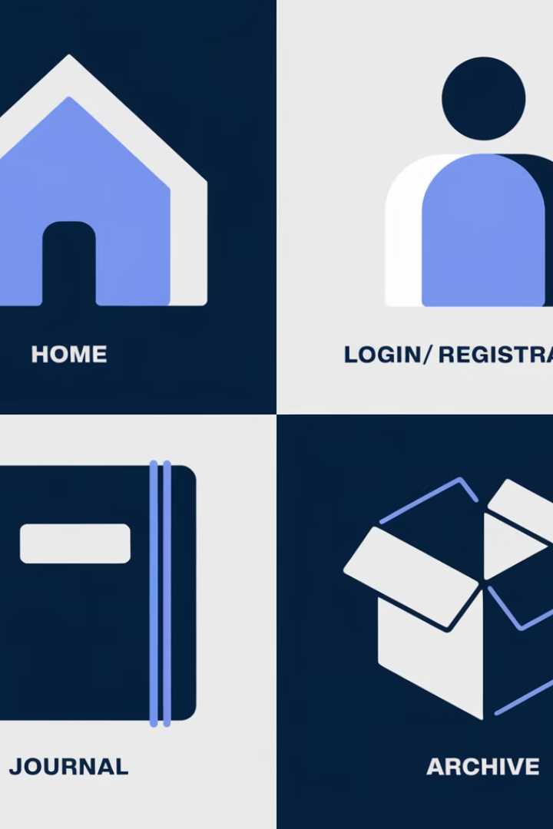




Навигация по сайту
Главная страница
Здесь вы найдете основную информацию об Agile и функциях нашего сайта.
Вход/Регистрация
Создайте аккаунт или войдите, чтобы получить доступ к персональным функциям.
Личный дневник
Ваше персональное пространство для планирования и рефлексии.
Архив
Храните и анализируйте ваши завершенные цели.
Notes:
• Главная страница - это отправная точка, где пользователи могут найти основную информацию об Agile и функциях нашего сайта. • Вход/Регистрация - позволяет пользователям создать аккаунт или войти, чтобы получить доступ к персональным функциям сайта. • Личный дневник - это персональное пространство для планирования и рефлексии. • Архив - позволяет хранить и анализировать завершенные цели пользователей.

Slide 4
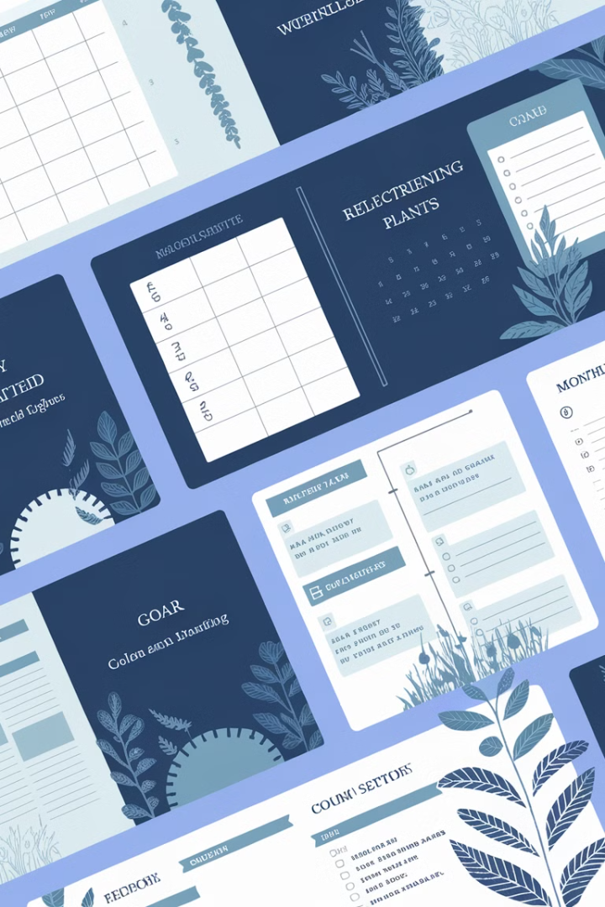
Функционал личного дневника
Добавление задач
Постановка целей
Создавайте конкретные задачи для достижения ваших целей. Отмечайте их выполнение и отслеживайте прогресс.
Формулируйте свои цели, указывая название и подробное описание. Разбивайте большие цели на manageable задачи.
Ежедневная рефлексия
Записывайте благодарности, достижения и планы на следующий день. Развивайте осознанность и самоанализ.

Slide 5

Процесс работы с целями
1
Создание цели
Определите название и описание вашей цели в специальной форме.
2
Разбивка на задачи
Разделите цель на конкретные, измеримые задачи для более эффективного достижения.
3
Выполнение и отслеживание
Отмечайте выполненные задачи и следите за общим прогрессом цели.
4
Завершение и архивирование
После достижения цели отправьте ее в архив для будущего анализа.

Slide 6




Ежедневная практика рефлексии
Благодарность дня
Запишите, за что вы благодарны сегодня. Это повышает позитивный настрой и удовлетворенность жизнью.
Достижение дня
Отметьте свои успехи, даже маленькие. Это мотивирует и помогает отслеживать прогресс.
Рефлексия и планы
Проанализируйте день и наметьте планы на завтра. Это улучшает самоосознание и целенаправленность.

Slide 7

Преимущества использования Agile-дневника
Повышение продуктивности
Развитие самоосознанности
Четкая структура и регулярная рефлексия помогают эффективнее достигать целей и выполнять задачи.
Ежедневная практика благодарности и анализа улучшает понимание себя и своих потребностей.
Гибкость и адаптивность
Мотивация и вдохновение
Agile-подход позволяет быстро реагировать на изменения и корректировать свои планы.
Отслеживание прогресса и достижений поддерживает мотивацию и вдохновляет на новые свершения.

Slide 8
Начните свой путь к успеху сегодня!
Зарегистрируйтесь
1
Создайте аккаунт на нашем сайте за считанные минуты.
Поставьте первую цель
2
Определите, чего вы хотите достичь, и запишите это в свой Agile-дневник.
Начните ежедневную практику
3
Ведите записи, отслеживайте прогресс и анализируйте свои достижения каждый день.
Достигайте результатов
4
Наблюдайте, как ваша продуктивность и удовлетворение жизнью растут с каждым днем!

